Slide 1
Freie Wanderwege für Igel
Hilfsprojekt für Stachelpopos
©Deutsche Wildtier Stiftung
Beatrice Kromp-Steiling, 17.3.2025

Slide 2
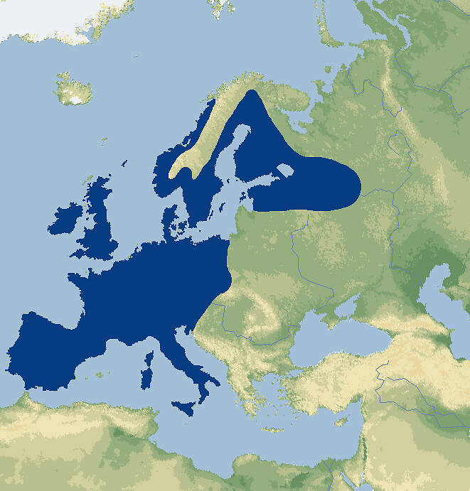
Steckbrief Braunbrustigel (Erinaceus europaeus), auch Westigel genannt
Die Vorfahren des Igels lebten schon vor etwa 65 Millionen Jahren. Das jetziges Aussehen besitzt er seit ca. 15 Millionen Jahren.
Familie der Igel gehört zu den Insektenfressern, wobei der Igel der größte Vertreter dieser Ordnung ist, zu der auch Maulwurf und Spitzmäuse zählen.
Ein erwachsenes Tier ist ca. 30 cm groß und wiegt zwischen 800 und 1500 g.
Bei Gefahr läuft der Igel nicht weg sondern rollt zu eine Stachelkugel zusammen. Um die 5000 bis 7000 einzelne Stacheln bedecken seine Körper. Sie sind ca. 1,5 bis 3 cm lang und innen hol.
Natürliche Feinde sind Uhu, Dachs, Fuchs und einige Marderarten.
Der Igel hält einen echten Winterschlaf in dem er bis zu 40% seines Gewichtes verlieren kann.
Die Lebenserwartung lag zwischen 4 und 6 Jahre. Mittlerweile wurde diese auf 2 bis 4 Jahre verringert.
©Deutsche Wildtier Stiftung
Beatrice Kromp-Steiling, 17.3.2025
©Zootier-Lexikon.de

Slide 3
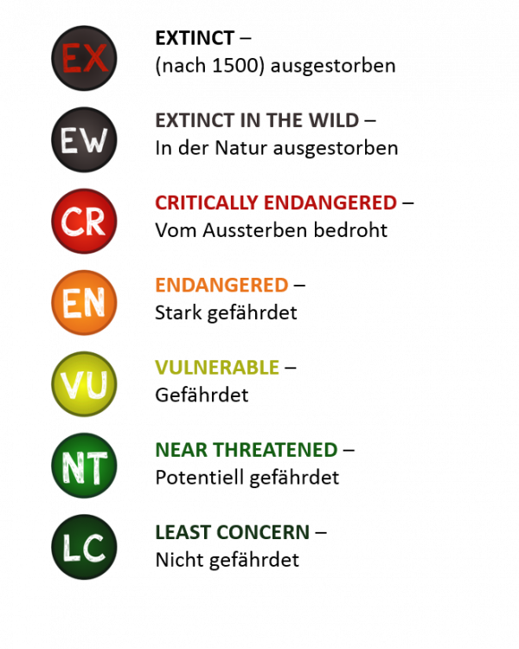
In weniger als 100 Jahren haben wir es geschafft, dass der Igel zur
bedrohte Art wird. Pressemitteilung des IUCN vom 28.10.2024:
„Western European hedgehog Near Threatened
The Western European Hedgehog (Erinaceus europaeus) has moved from Least Concern to Near Threatened on the IUCN Red List. The species’ numbers are thought to have shrunk in more than half the countries where it lives, including the UK, Norway, Sweden, Denmark, Belgium, the Netherlands, Germany and Austria. Nationally, numbers have reduced by an estimated 16-33% over the past ten years, with local studies also reporting declines of up to 50% in Bavaria, Germany, and Flanders, Belgium. Increasing human pressures, particularly the degradation of rural habitats by agricultural intensification, roads and urban development, are driving declines of the Western European Hedgehog. ‚Regional and national action is essential to support hedgehog populations, through initiatives such as Hedgehog Street in the UK and Danmarks Pindsvin in Denmark‘ said Dr Abi Gazzard, Programme Officer of the IUCN SSC Small Mammal Specialist Group.“
Quelle: https://iucn.org/press-release/202410/more-one-three-tree-species-worldwide-faces-extinction-iucn-red-list, letzter Zugriff 14.3.2025
©Deutsche Wildtier Stiftung
Beatrice Kromp-Steiling, 17.3.2025

Slide 4
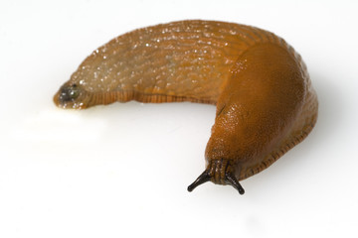
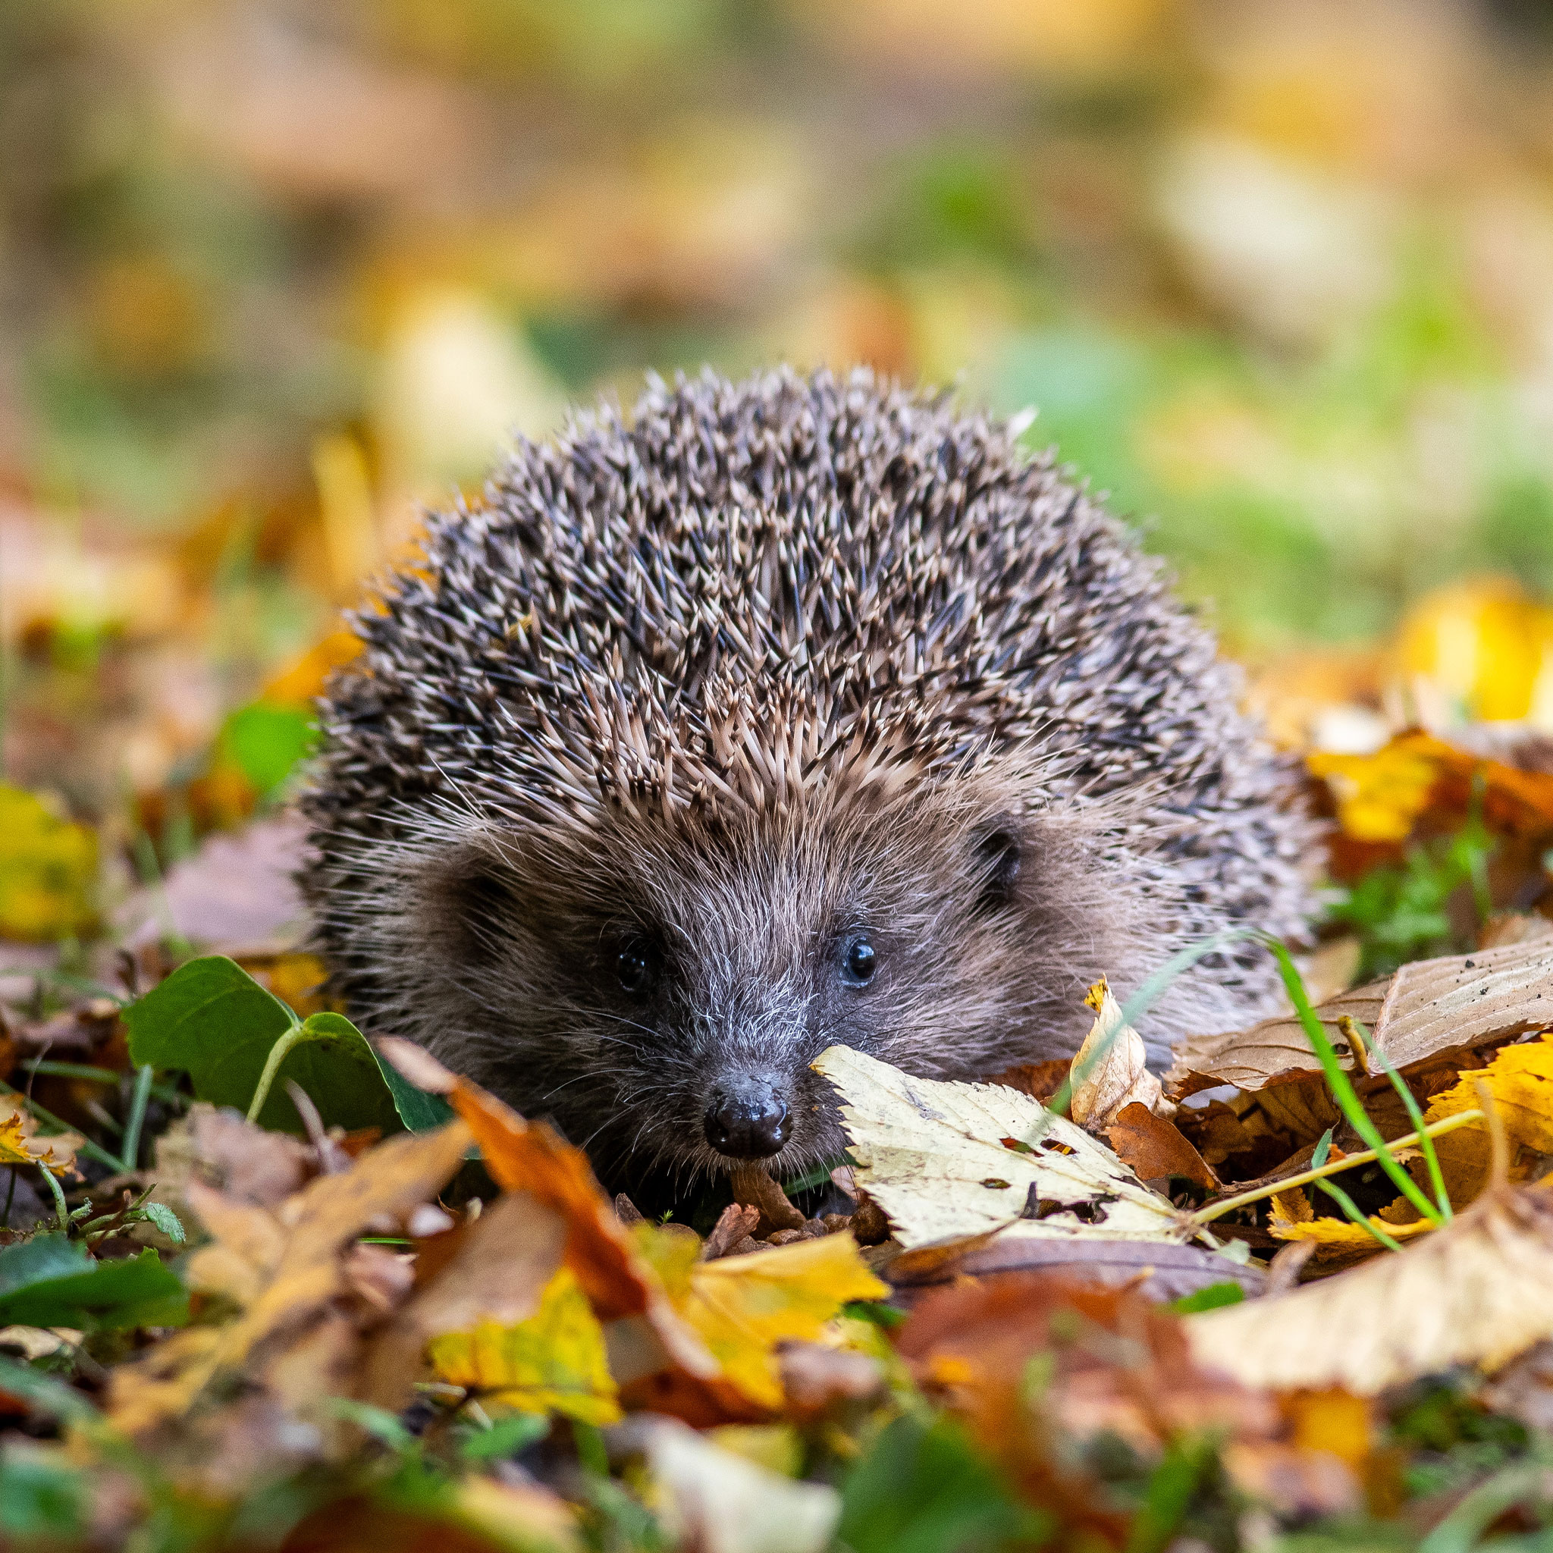
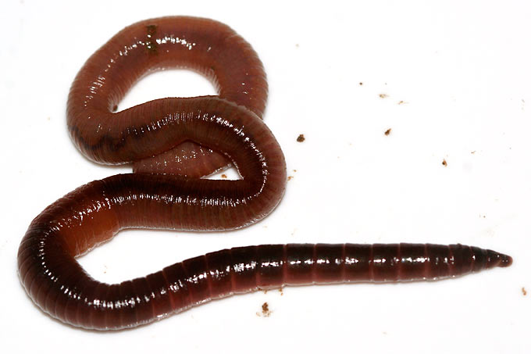
Futtertiere - Auch beim Igel ist eine ausgewogene Ernährung wichtig!
Da die Insektenvielfalt zurückgeht, ist der Igel vielfach auf eher ungenießbaren Futtertiere wie Nacktschnecken und Ringelwürmer angewiesen. Besonders Nacktschnecken sind jedoch häufig Träger von Parasiten. Darmsaug- und Lungenhaarwürmer gelangen in den Organismus. Ein gesundes Tier kann bei einer abwechslungsreichen Nahrungsaufnahme damit umgehen. Wird der Befall jedoch intensiver durch einseitige Futterquellen, schädigt der Befall vor allem die Epithelzellen im Dünndarm. Symptome wie Durchfall und Abmagerung sind die Folge. "Hochgradige Infektionen können zu blutigen Darmentzündungen, Austrocknung aufgrund des Flüssigkeitsverlustes und Mattigkeit führen.“ (https://www.exomed.de/die-wichtigsten-endoparasiten-von-igeln). Geht ein Igel so geschwächt in den Winterschlaf, stirbt er.
©Deutsche Wildtier Stiftung
Beatrice Kromp-Steiling, 17.3.2025

Slide 5
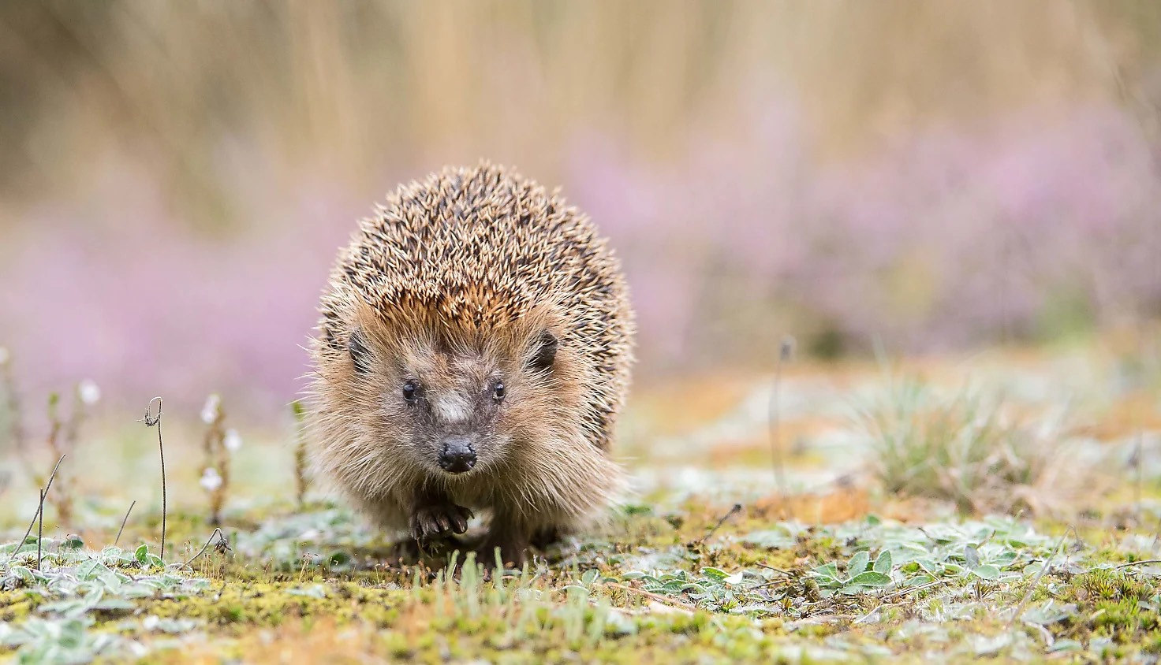
Wo findet der Igel sein Futter auf den nächtlichen Wanderungen?
Igel gehören mittlerweile zu den Kulturfolgern. Man findet sie in Gärten und Parks, auf Grund intensiver Landwirtschaft und Einsatz von Pestiziden kaum noch auf freiem Feld.
Der Lebensraum umfasst im Durchschnitt 30 ha. Die große eines Reviers kann stark variieren.
In jedem Revier finden sich mehrere Schlafplätze zwischen denen der Igel hin und her wechselt. Am aktuellem Schlafplatz jagt der Igel in der Nacht im Umfeld von ca. 250 m und legt dabei rund 2 km jede Nacht zurück.
Ein Männchen läuft in der Paarungszeit auch schon mal 5 km pro Nacht!
©Deutsche Wildtier Stiftung
Beatrice Kromp-Steiling, 17.3.2025

Slide 6
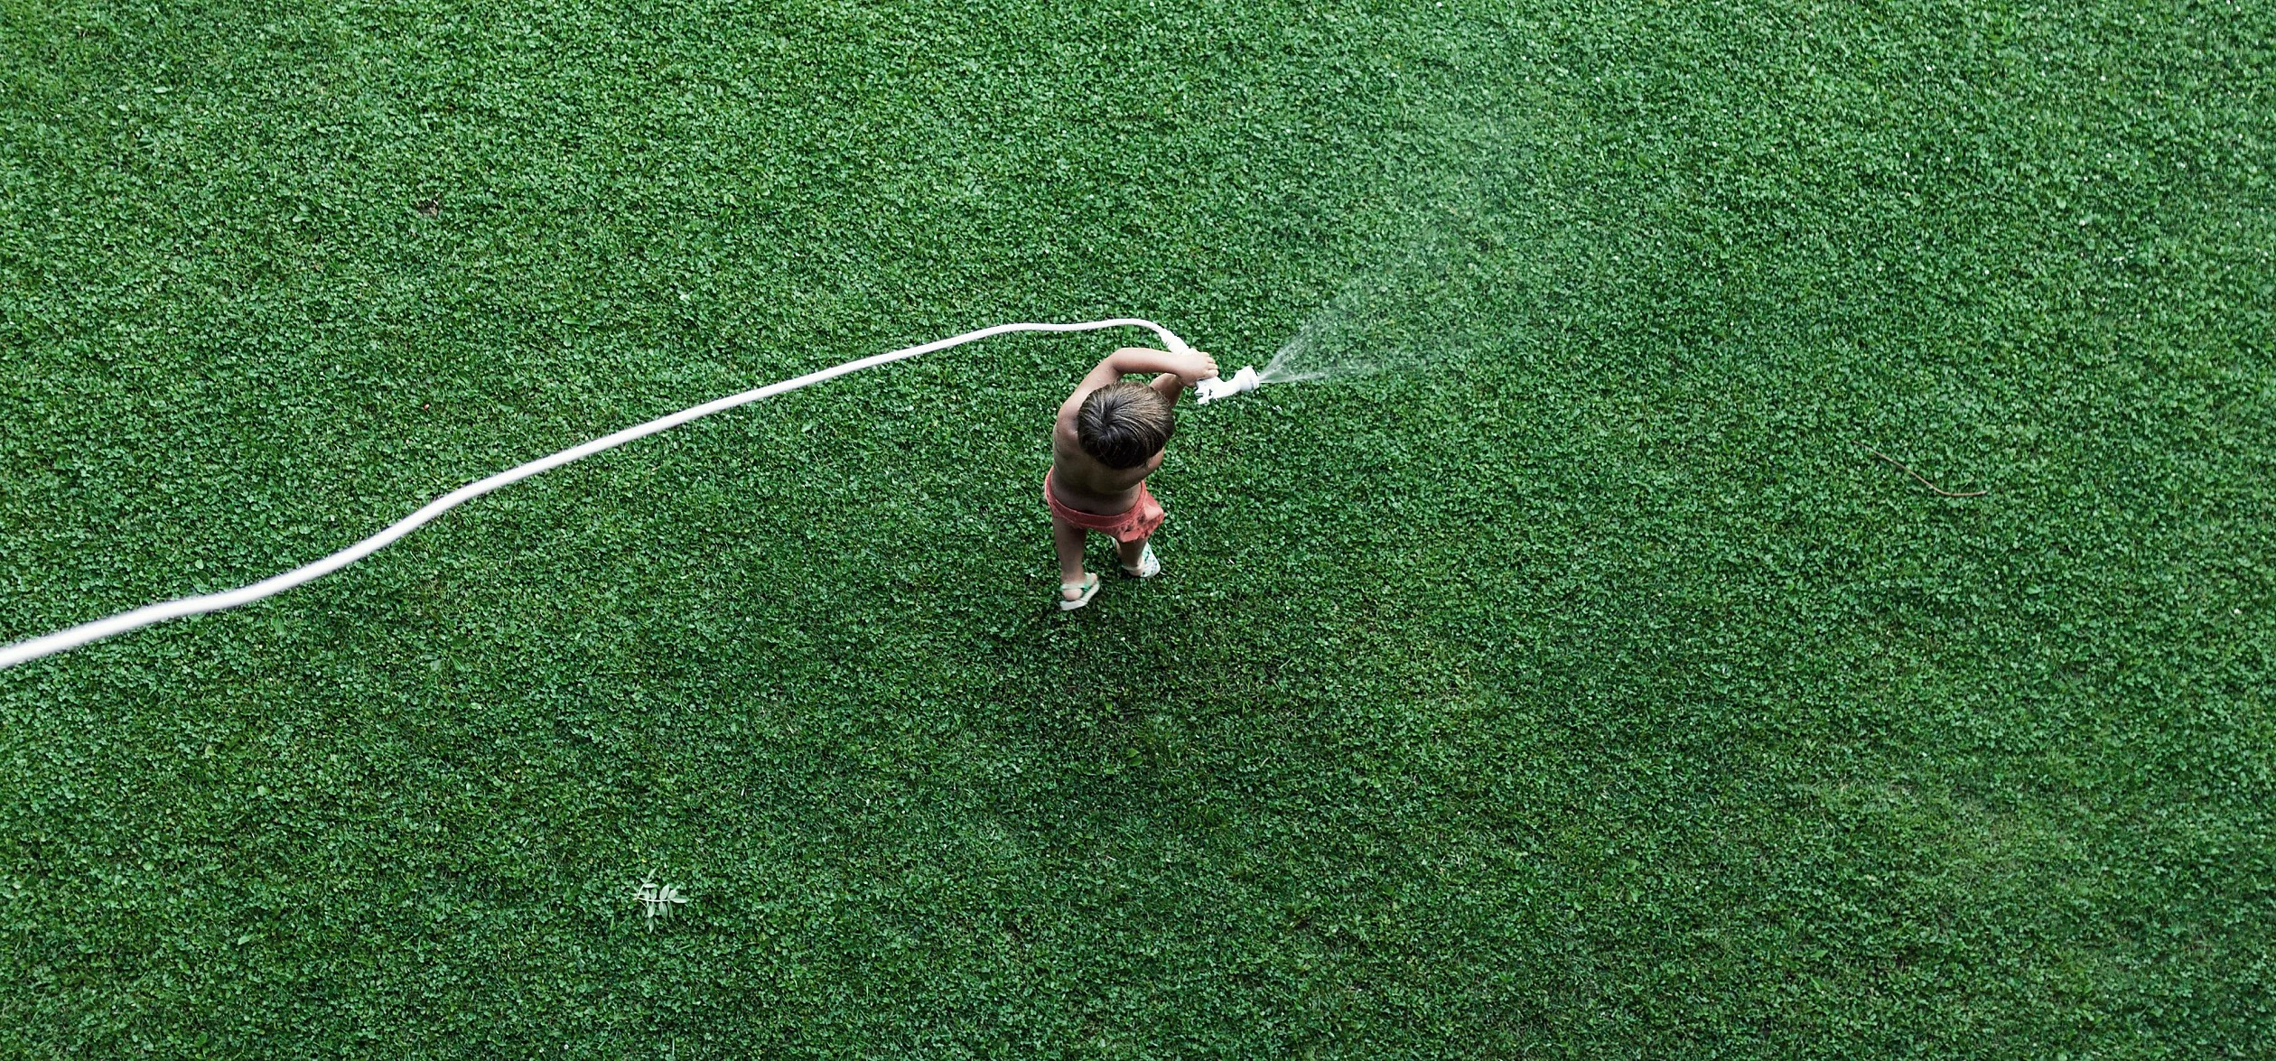
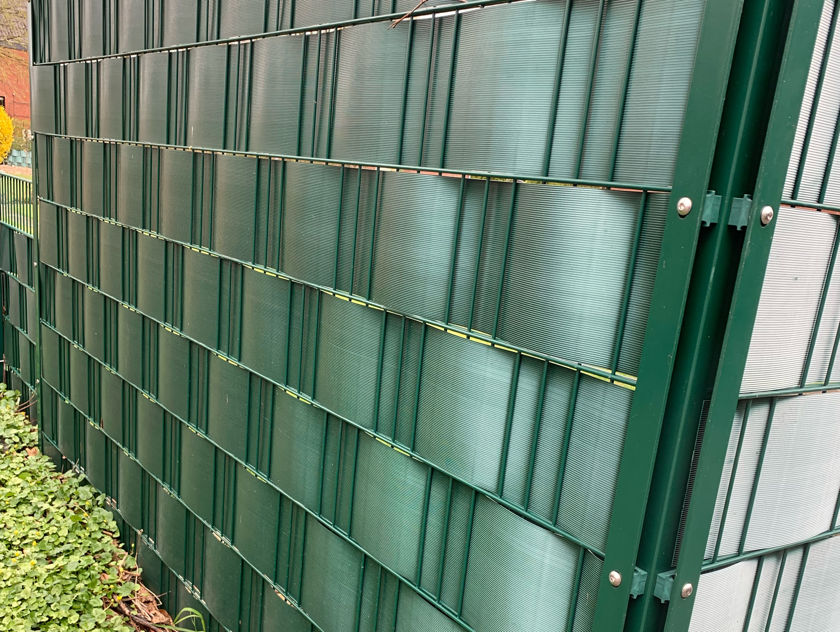
Probleme auf den Wanderungen
Heutzutage werden Gärten immer mehr zu abgeriegelten Festungen
durchlässige Holzzäune oder reine Heckenabgrenzungen werden seltener
Erschwert den Zugang zu Gärten; Zäune werden zur Gefahrenquelle (Steckenbleiben, Verletzungsgefahr, bei nicht entdecken qualvoll verdursten und
verhungern)
Sterile, aufgeräumte und lebensfeindliche grüne Wüsten, die keine Nahrung bieten
Wegstrecken und somit Zeit / Energieaufwand werden größer; Kontakt mit Gefahrenquellen steigt durch versperrte Wege (z. Bsp. Straßenverkehr)
fehlende Biodiversität in den Gärten führt zu Nahrungsmangel; allgemeiner physischer Zustand verschlechtert sich
©Deutsche Wildtier Stiftung
Beatrice Kromp-Steiling, 17.3.2025

Slide 7
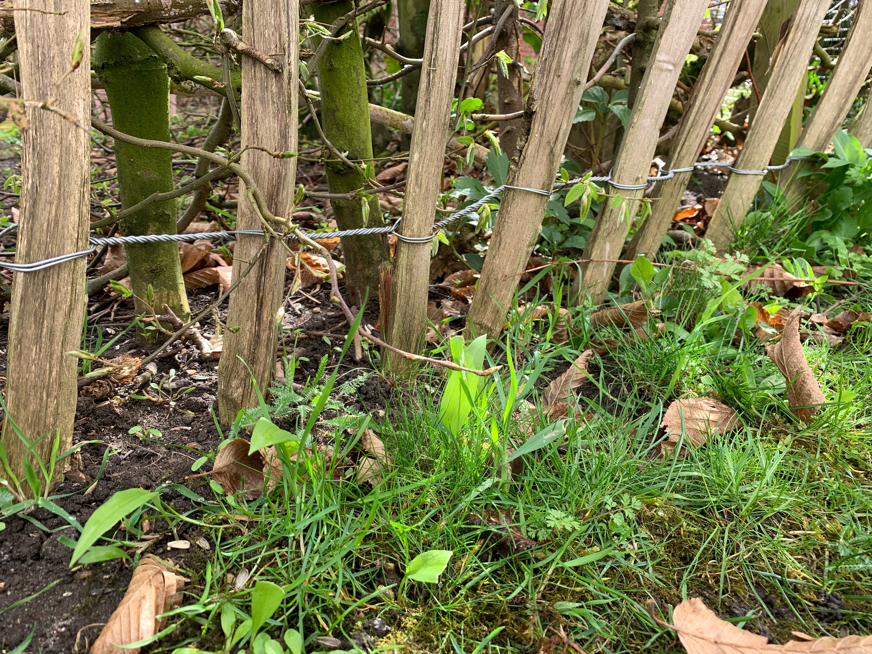
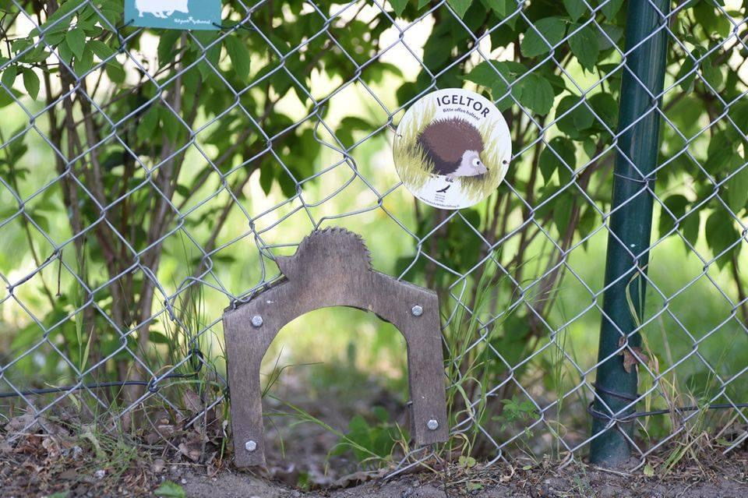
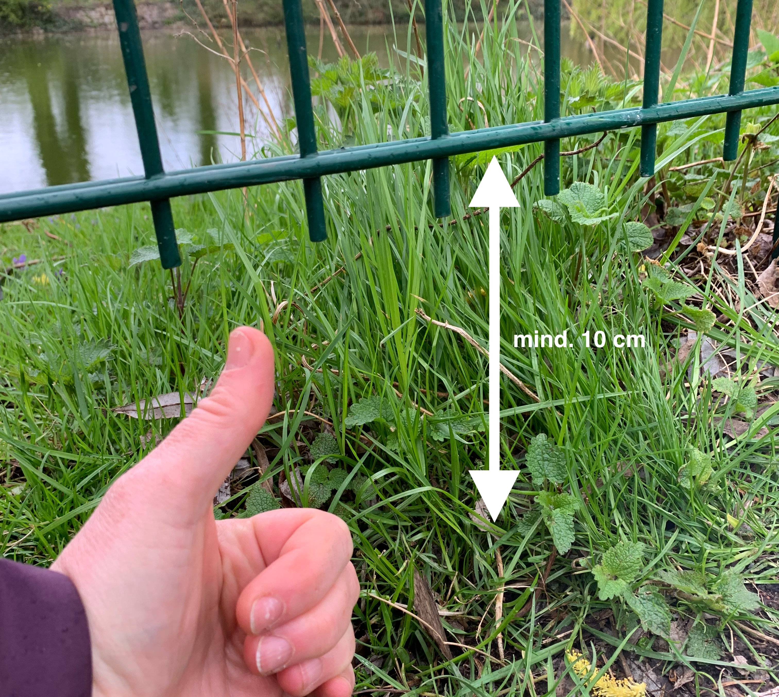
… und so können wir helfen:
Zaundurchbrüche schaffen (ideal: 13 x 13 cm); Bastelanleitung für sog. „Igeltörchen“ unter:
https://www.deutschewildtierstiftung.de/naturschutz/igel-bahn-frei-fur-stacheltrager
Zäune nicht bodentief setzen
Heckenkorridore als Grundstücksbegrenzung nutzen
Krautstreifen anlegen
Totholzhecken dienen als Insektenhotel
©Deutsche Wildtier Stiftung
Beatrice Kromp-Steiling, 17.3.2025

Slide 8
Regelrechte Igel-Highways werden in Großbritannien angelegt. Bei dem Projekt „Hedgehogstreet“ geht es um die großflächige Vernetzung von Gärten und Parks.
Ein Trackingvideo zeigt wie weit einige Igel jede Nacht laufen.
Quelle: www.hedgehogstreet.org
Beatrice Kromp-Steiling, 17.3.2025

Slide 9
Weitere Probleme, die zum Rückgang der Population führen und einfache Lösungen…
Problem
Lösung
Gartenteiche, Pools etc. | Flache Uferzonen und Ausstiegshilfen anbieten
Kellerabgänge | Kletterhilfen aufstellen
Lichtschächte | Abdeckungen anbringen
Mähroboter/Trimmer/Fadensensen | Tagsüber und unter Aufsicht nutzen!!!
Laubsauger und Bläser entziehen Nahrung | Wenn möglich, drauf verzichten
Mäuse- und Rattenfallen (Schlagfallen etc.) | Lebendfallen aufstellen
Pflanzengifte, Gifte gegen andere Tiere | Wenn möglich, nicht benutzen
Beatrice Kromp-Steiling, 17.3.2025

Slide 10
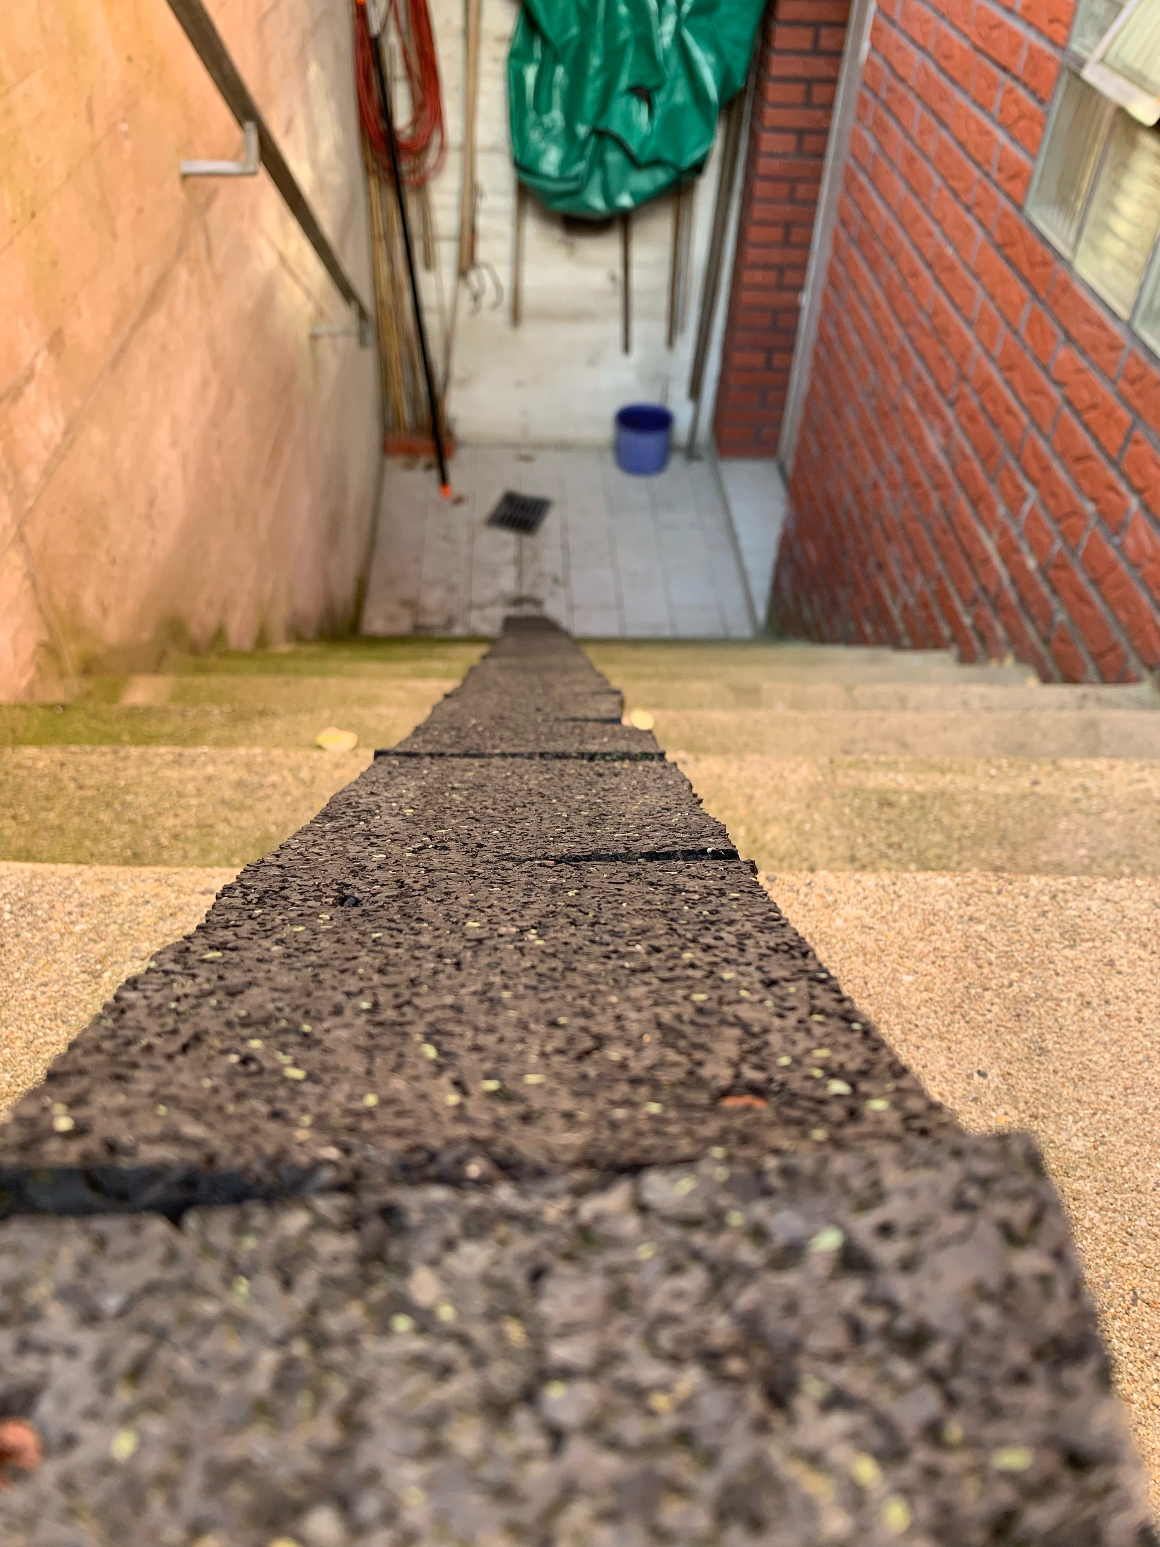
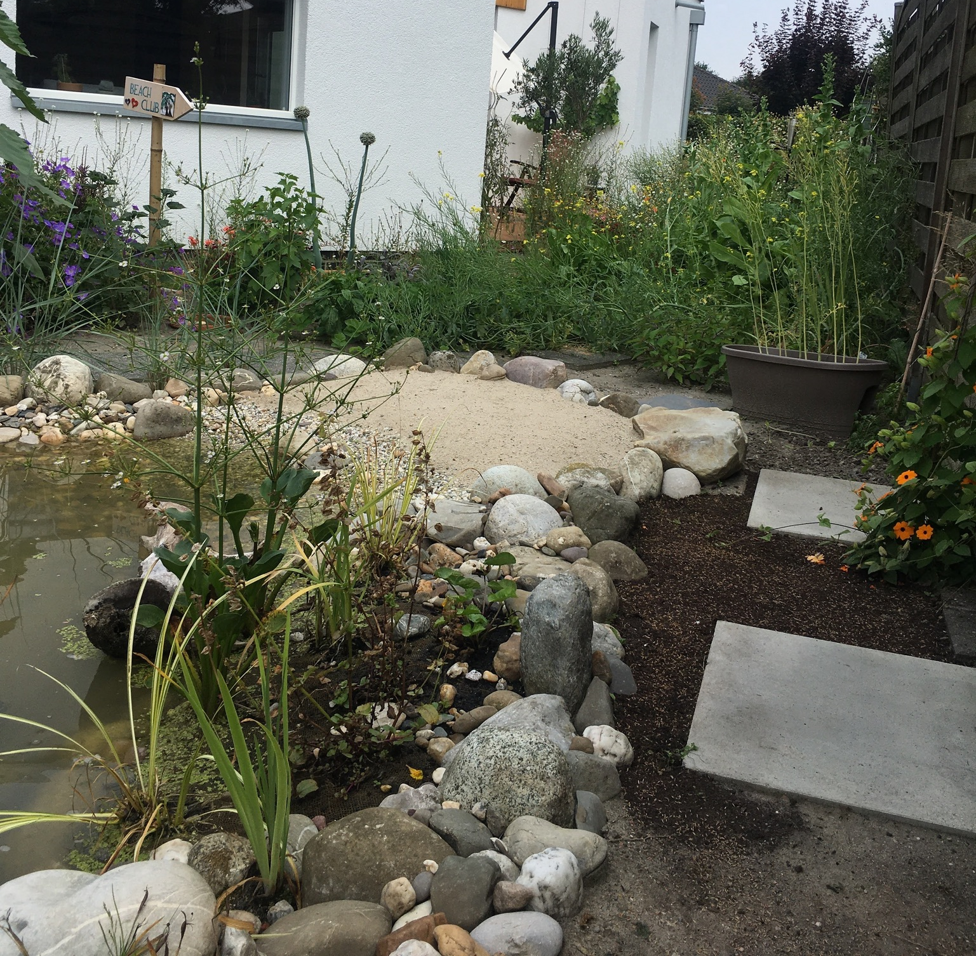
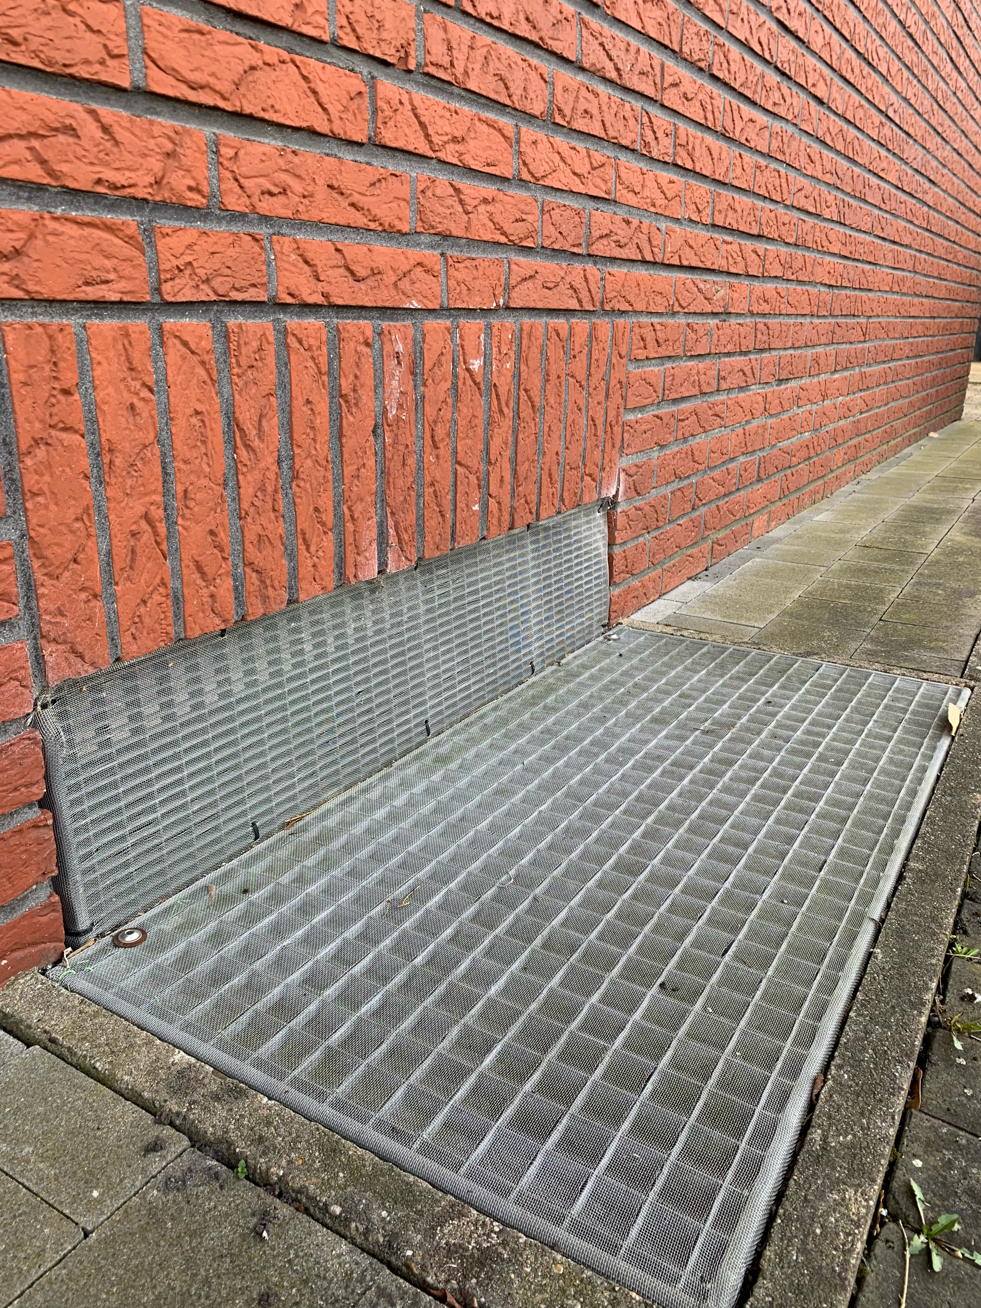
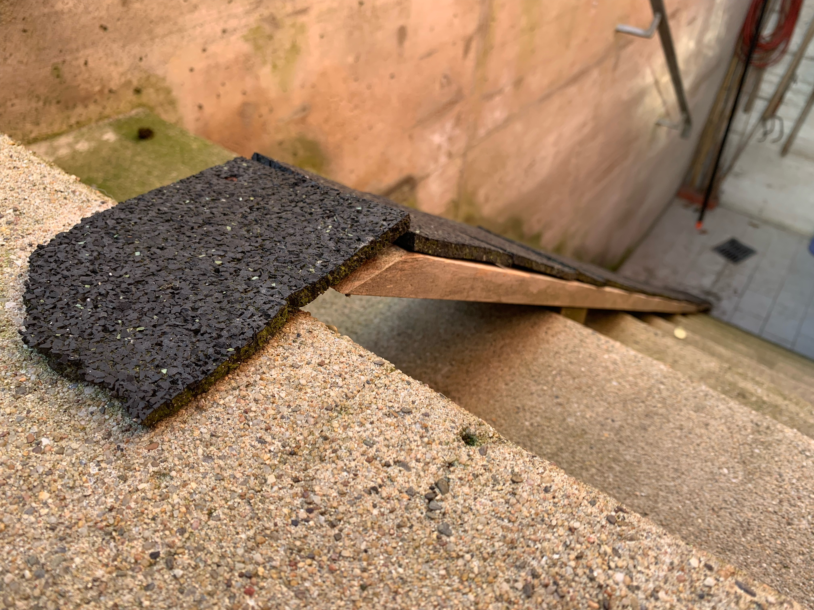
Das Gestalten eines flachen Uferbereich am Teich, ermöglicht nicht nur dem Igel gefahrloses Trinken sondern bietet Vögeln auch eine Badestelle.
Eine beschichtete Rampe als Kletterhilfe im Kellerabgang. Sie dient gleichzeitig als Rampe für Fahrräder.
Lichtschächte gut absichern! Das Verhindert nicht nur einen gefährlichen Absturz für den Igel sondern hält den Schacht auch länger sauber.
Beatrice Kromp-Steiling, 17.3.2025

Slide 11
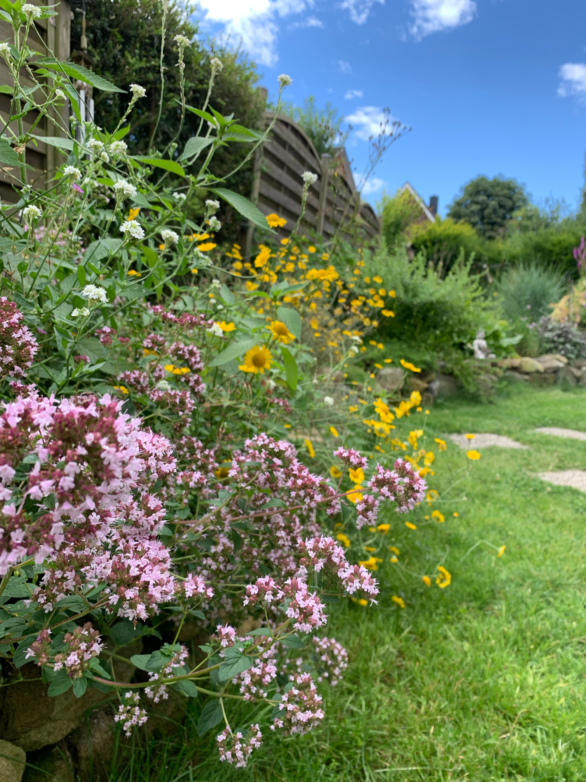
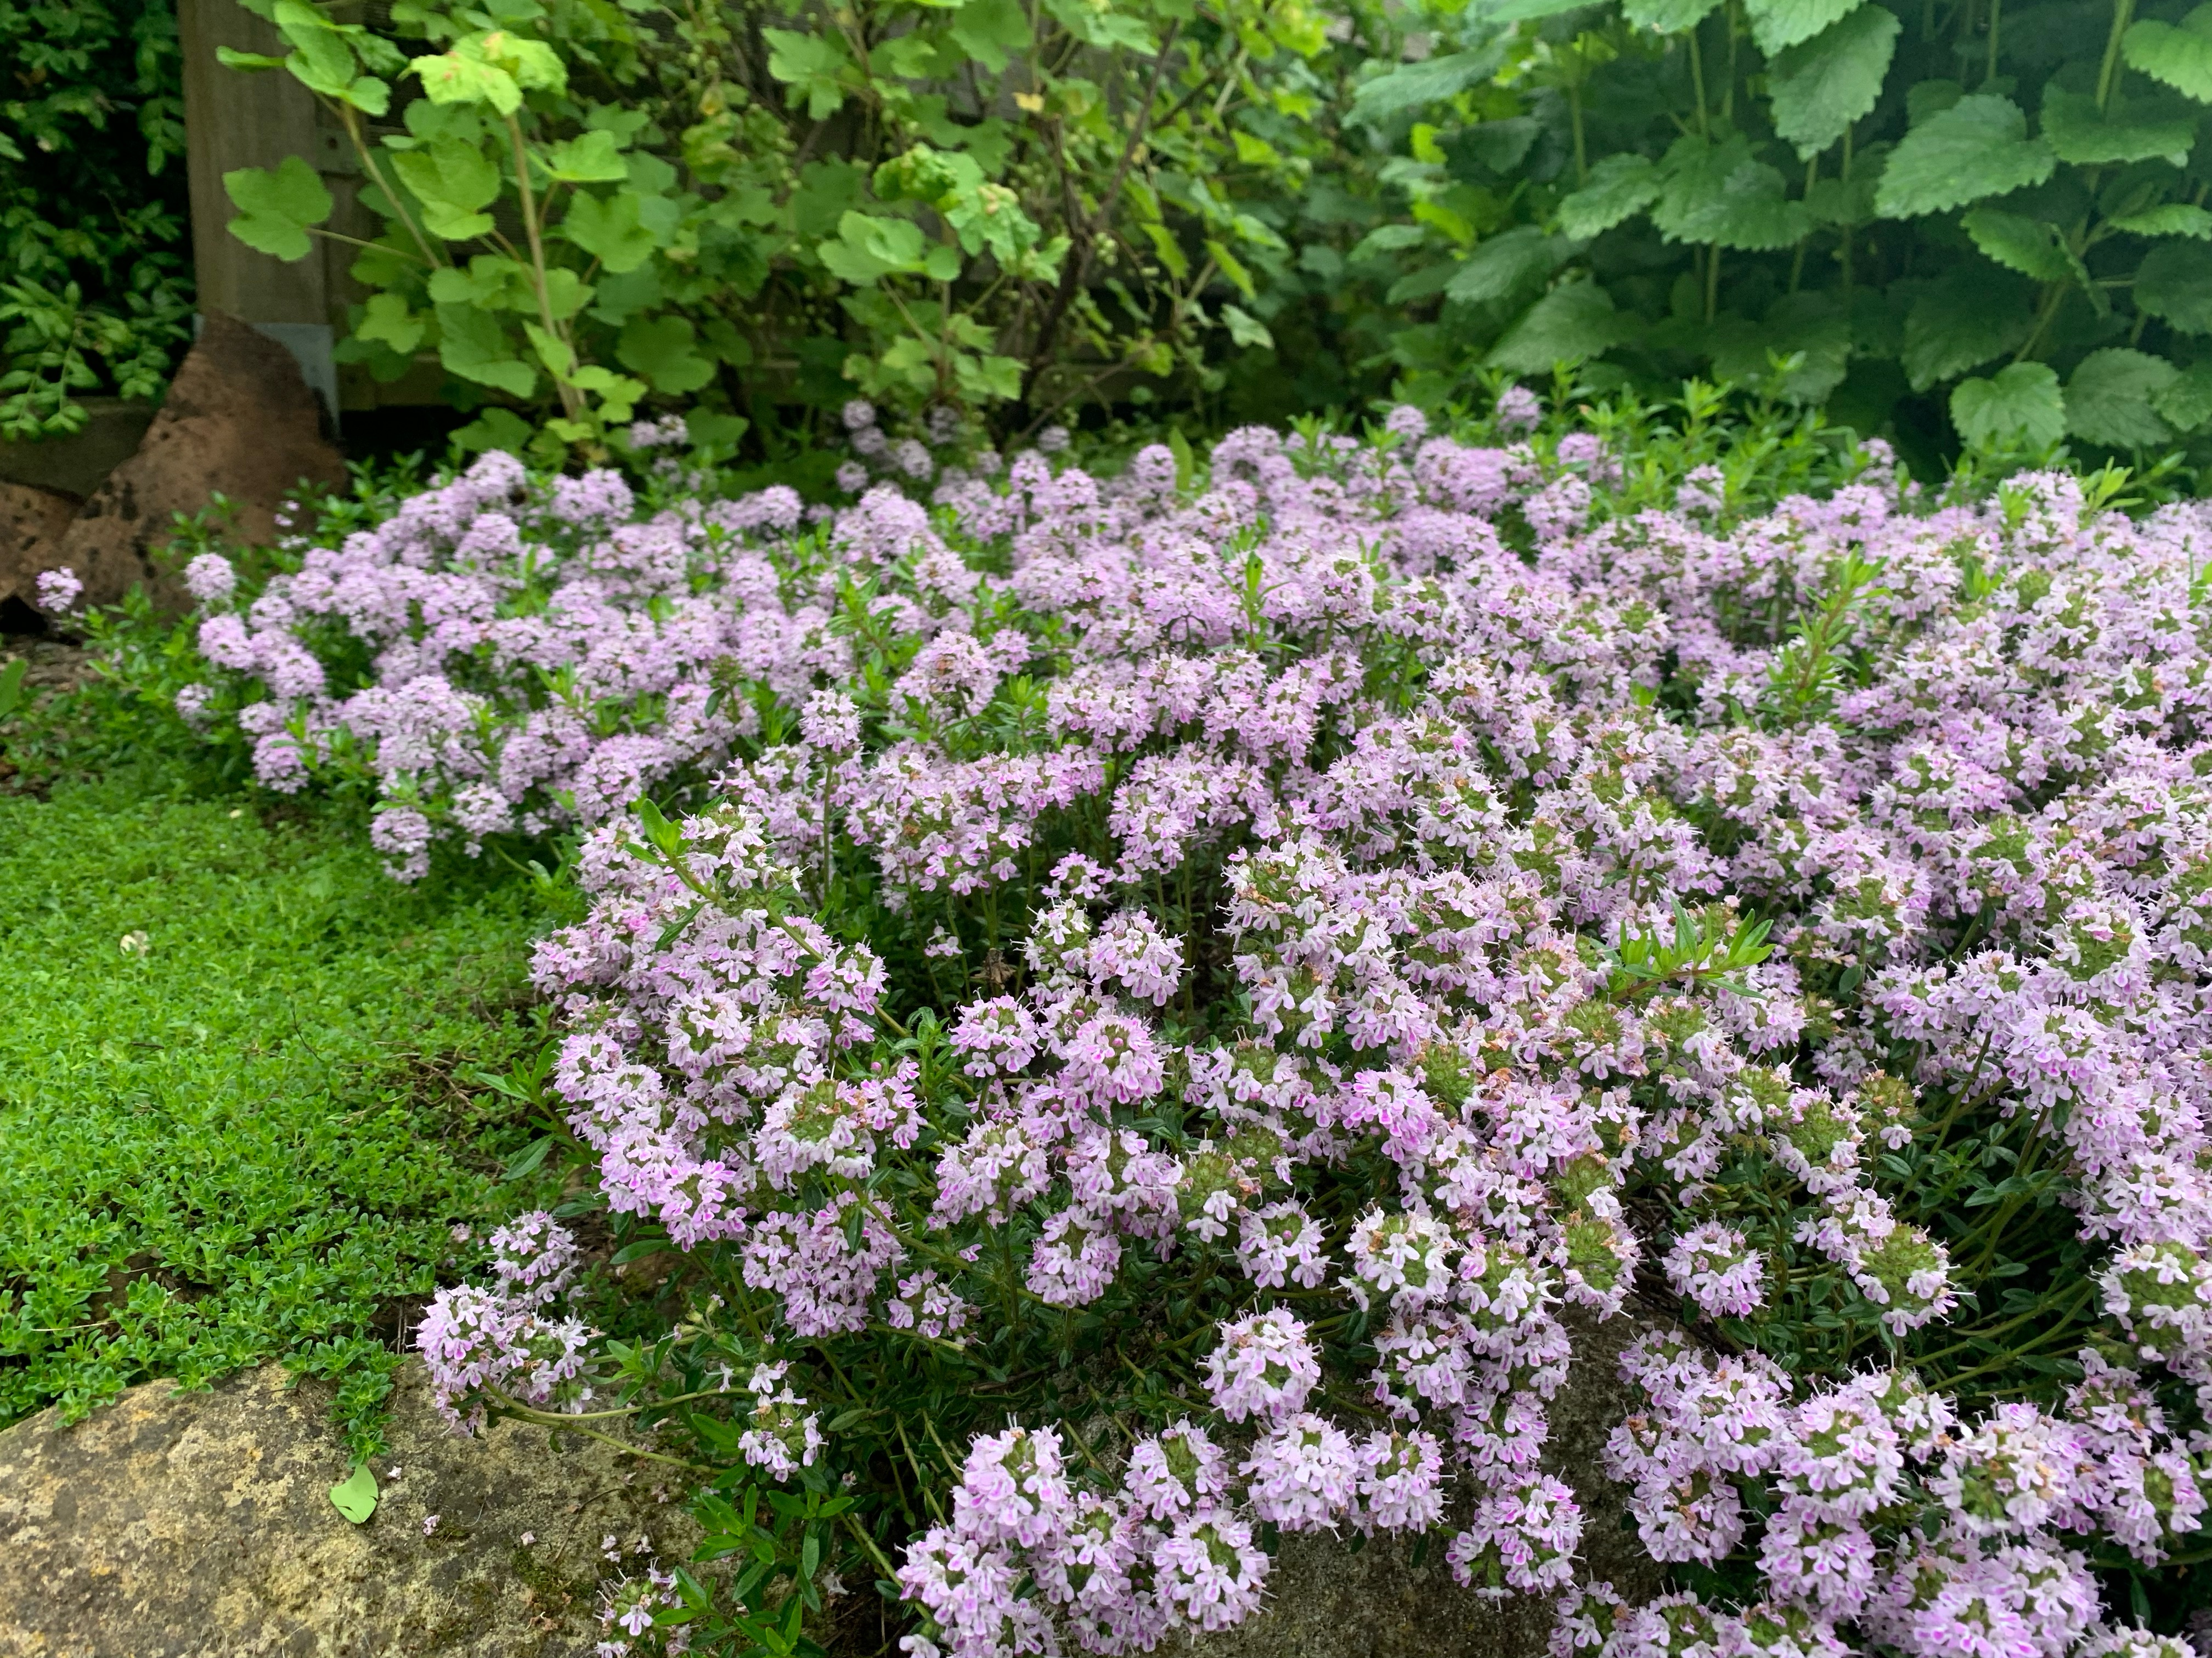
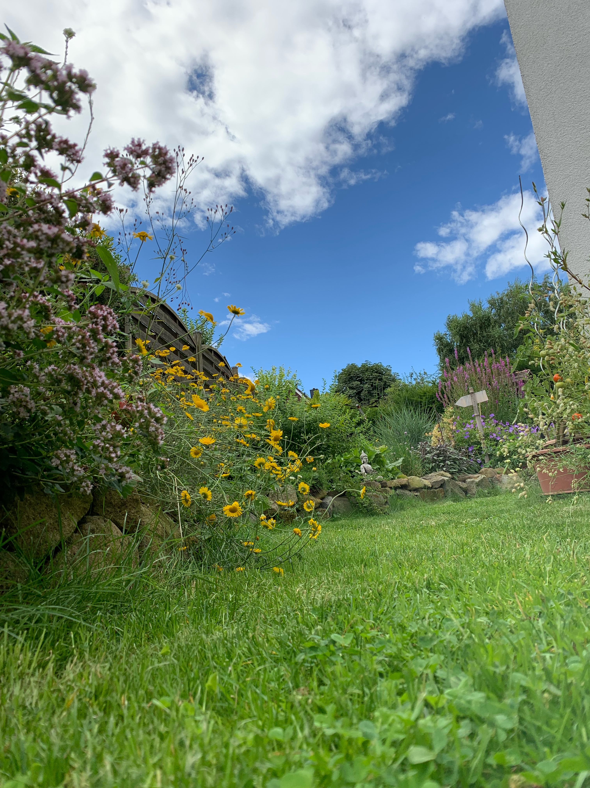
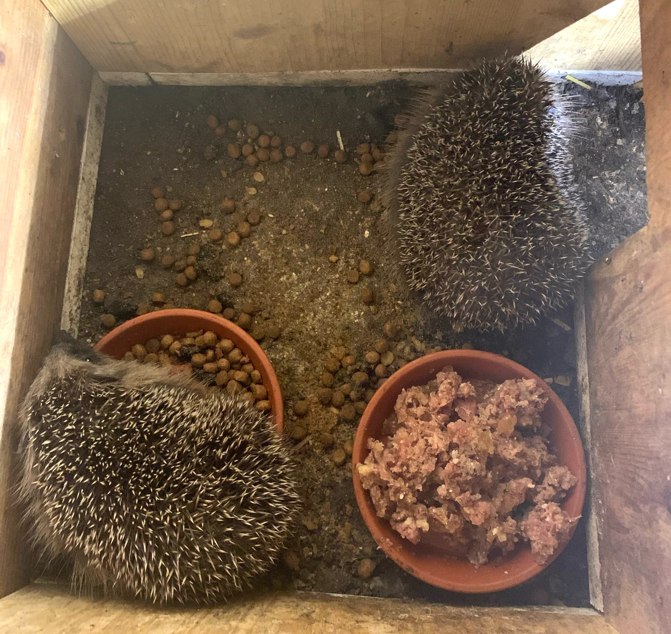
Einfach ein bisschen wilder,
dann fühlt sich der Igel wohl!
Beatrice Kromp-Steiling, 17.3.2025

Slide 12
Weitere Informationen und Tipps zum Igel und für einen naturnahen Garten finden Sie u.a. hier:
https://www.geo.de/natur/igeltor-bauen--kleine-luecken-im-zaun-schaffen-grosse-lebensraeume-35128976.html
https://www.igel-in-bayern.de/wp-content/uploads/2022/01/igel-schutz-tipps-1.pdf
https://www.nabu.de/umwelt-und-ressourcen/oekologisch-leben/balkon-und-garten/grundlagen/index.html
https://niedersachsen.nabu.de/umwelt-und-ressourcen/oekologisch-leben/tipps-haus-garten/13064.html
https://igelzentrum.ch/igelfreundlichergarten
https://www.gartenreich-projekt.de/
Beatrice Kromp-Steiling, 17.3.2025

Slide 13
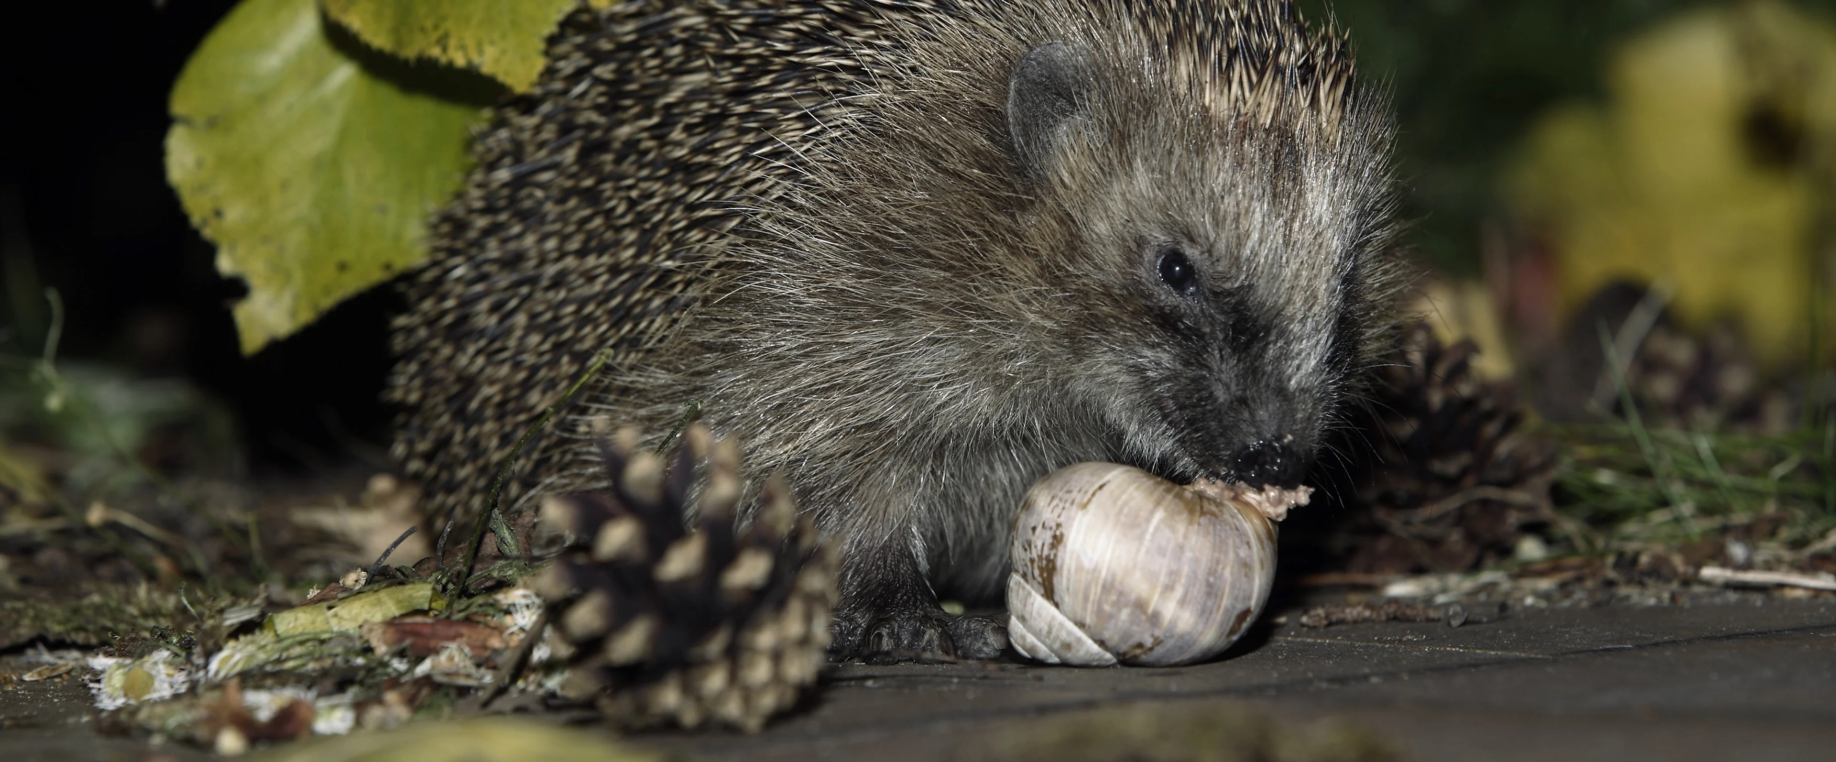
Danke für die Aufmerksamkeit!
©Deutsche Wildtier Stiftung
Beatrice Kromp-Steiling, 17.3.2025

